Slide 1
TUZBOLÍN
Conferencia Internacional de Software Libre
Málaga 2008
Gumer Coronel Pérez

Slide 2
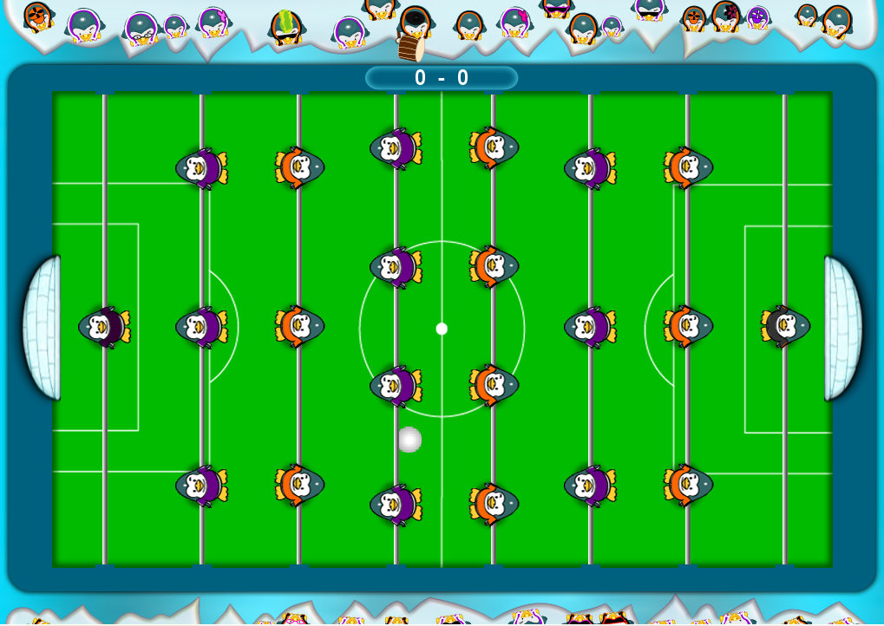
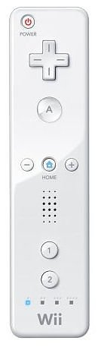
¿Qué es?
+

Slide 3

Tecnologías | PyGame

Slide 4
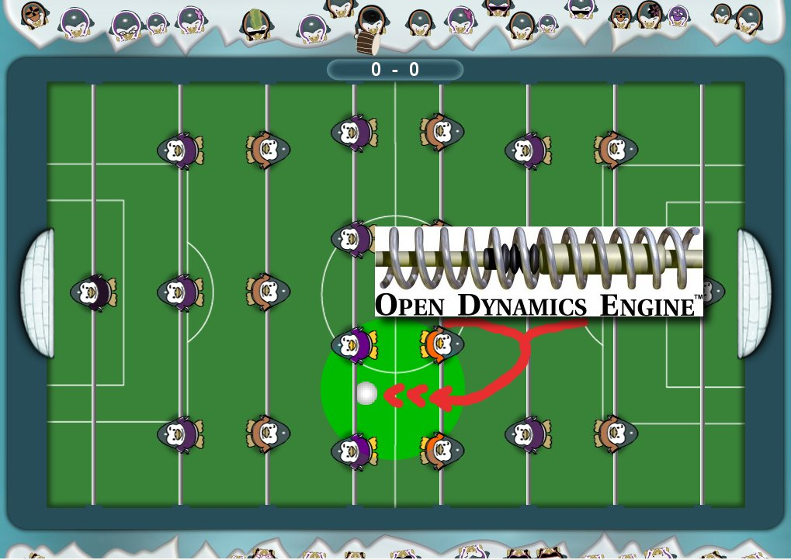
Tecnologías | PyODE
Motor de física para Python
Podemos definir un mundo 3D en una superficie en 3D

Slide 5





Tecnologías | Cwiid y wiimote

Slide 6
Problemas (I)
Ángulo del wiimote

Slide 7
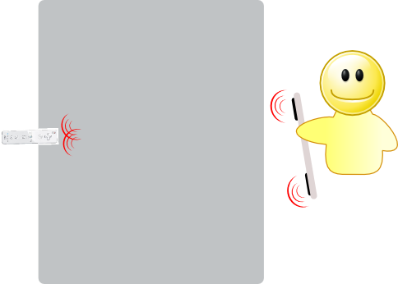
Problemas (II)
¿Dónde colocamos el mando?

Slide 8
Referencias
Pygame: http://pygame.org
ODE: http://ode.org/
PyODE: http://pyode.sourceforge.net/
Cwiid: http://abstrakraft.org/cwiid/

